Slide 1
Урок алгебри
11 клас
Notes:
Доброго дня!
Розпочинаємо урок алгебри у 11 класі.

Slide 2
Тема:
Логарифми
«Музика може підносити або заспокоювати душу,
Живопис – радувати око,
Поезія – пробуджувати почуття ,
Філософія – задовольняти потреби розуму,
Інженерна справа – удосконалювати матеріальну сторону життя людей, а математика здатна досягти всіх цих цілей.»
Американський математик
Моріс Клайн
Notes:
«Музика може підносити або заспокоювати душу,
Живопис – радувати око,
Поезія – пробуджувати почуття ,
Філософія – задовольняти потреби розуму,
Інженерна справа – удосконалювати матеріальну сторону життя людей, а математика здатна досягти всіх цих цілей.»
Американський математик
Моріс Клайн
Тема нашого сьогоднішнього уроку Логарифми

Slide 3
Мета уроку
сформувати поняття логарифма числа, десяткового та натурального логарифмів;
домогтися засвоєння основної логарифмічної тотожності;
сформувати вміння застосовувати означення логарифма та основної логарифмічної тотожності до розв’язування для якісної підготовки до ЗНО.
Notes:
Мета уроку
сформувати поняття логарифма числа, десяткового та натурального логарифмів;
домогтися засвоєння основної логарифмічної тотожності;
сформувати вміння застосовувати означення логарифма та основної логарифмічної тотожності до розв’язування для якісної підготовки до ЗНО.

Slide 4
Завдання уроку
навчитися ставити запитання й розпізнавати проблему;
доречно та коректно вживати в мовленні математичну термінологію;
чітко, лаконічно та зрозуміло формулювати думку;
уміння визначати мету навчальної діяльності.
Notes:
Завдання нашого уроку
- Навчитися ставити запитання й розпізнавати проблему; розуміти, пояснювати та перетворювати тексти математичних задач (усно й письмово),
- грамотно висловлюватись рідною мовою; доречно та коректно вживати в мовленні математичну термінологію;
- чітко , лаконічно та зрозуміло формулювати думку, аргументувати, доводити правильність тверджень; поповнювати свій словниковий запас.
- уміння визначати мету навчальної діяльності, відбирати та застосовувати потрібні знання та способи діяльності для досягнення цієї мети;

Slide 5
Для уроку нам необхідно підготувати
  Підручник алгебра і початки аналізу 11 клас.
  Автор Нелін Є.П.
  Зошит.
  Ручку.
  А також особисту увагу,
  бажання дізнатись щось нове,
  налаштувати логічне мислення.
Notes:
Для уроку нам необхідно підготувати
Підручник алгебра і початки аналізу 11 клас.
Автор Нелін Є.П.
Зошит.
Ручку.
А також особисту увагу,
бажання дізнатись щось нове,
налаштувати логічне мислення.

Slide 6
Розминка
Обчисліть:
  4³=
  0,5⁻³=
  2⁻⁵=
Розв'яжіть рівняння:
  7^{х}=49
  0,5^{х}=2
  Скільки коренів має рівняння:
  2^{х}=3
Notes:
Шановні слухачі, сьогоднішнє заняття я хотіла присвятити логарифмам як необхідному інструменту вчених багатьох століть, що виконує складні вимірювання й обчислення. Сьогодні ми дізнаємось, що називають логарифмом числа, навчимось знаходити логарифми чисел.
Прийнято, що людина свій день починає з зарядки, тобто з розминки. Почнемо й ми з розминки, повторимо степені.
Обчисліть:
4³= 64
0,5⁻³= 8
2⁻⁵= 1/32
Розв'яжіть рівняння:
7^{х}=49 / х=2
0,5^{х}=2 /х=-1
Скільки коренів має рівняння:
2^{х}=3 один

Slide 7
Історична довідка
У VIII столітті індійський математик Вірасена розвинув концепцію ардхакчеди.
У 1544 року Михаель Штифель опублікував таблицю цілих чисел і степенів двійки, які їм відповідають.
У 1614 році Джон Непер опубліковав метод логарифмування.
Notes:
Перші згадки про логорифми ми зустрічаємо у роботах індійского математика Вірасена у восьмому столітті.
1544 року Михаель Штифель опублікував у Нюрнбергу книгу Arithmetica integra з таблицею цілих чисел і степенів двійки, які їм відповідають. Ці ранні дослідження можна вважати попередниками логарифмів.
у 1614 році Джоном Непером в книзі під назвою “Опис чудового правила логарифмів” був опублікований метод логарифмування.

Slide 8
Означення логарифма числа
Логарифмом додатного числа В з основою А (де А> 0 та А не дорівнює 0) називається показник степеня, до якого потрібно піднести А ,щоб отримати В .
Приклади:
Notes:
Дамо означення логаррифму числа:
Логарифмом додатного числа В з основою А (де А> 0 та А не дорівнює 0) називається показник степеня, до якого потрібно піднести А ,щоб отримати В .
приклади:

Slide 9

Десяткові логарифми
Десяткові логарифми – це логарифми за основою 10
(позначаються як lg a).
Notes:
Розглянемо один із видів логарифмів
Десяткові логарифми – це логарифми за основою 10 (позначаються як lg a).
до винайдення калькуляторів широко використовувалися для обчислень логарифмічна лінійка.. Зазвичай на неї наноситься нерівномірна шкала десяткових логарифмів

Slide 10
Десяткові логарифми
Властивості десяткових логарифмів:
log₁₀b=lgb
lg10^{n}=n
lg (0.1)^{n}= -n
lgb10^{n}= lgb+n
Lg b/10^{n}= lgb-n
Notes:
Властивості десяткових логарифмів:
log₁₀b=lgb
lg10^{n}=n
lg (0.1)^{n}= -n
lgb10^{n}= lgb+n
Lg b/10^{n}= lgb-n

Slide 11
Натуральні логарифми
це логарифм зосновою е, Натуральний логарифм — де e — іроціональна константа, що дорівнює приблизно 2,718281828. Натуральний логарифм зазвичай позначають як ln(x), log_{e} (x) або іноді просто log(x), якщо мається на увазі e.
Notes:
Натуральний логарифм — це логарифм з основою e, де e — ірраціональна константа, що дорівнює приблизно 2,718281828. Натуральний логарифм зазвичай позначають як ln(x), log_{e} (x) або іноді просто log(x), якщо мається на увазі e.
Давайте зафіксуємо собі до зошита основні властивості логарифмів

Slide 12
Властивості логарифмів

Slide 13
Основна логарифмічна тотожність
a^{logab}= b
Notes:
Означення логарифма можна коротко записати так:
a^{logab}= b
Ця рівність справедлива при b>0, a>0, a≠0 і називається основною логарифмічною тотожністю.

Slide 14
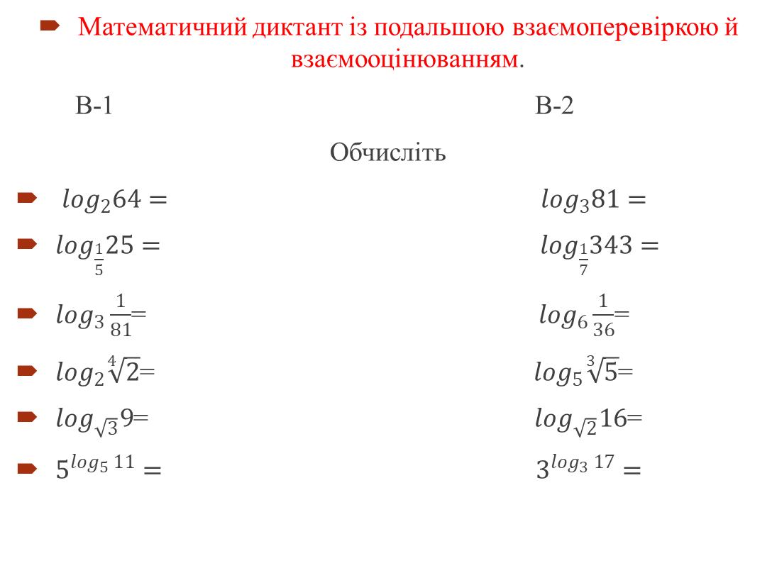
Робота в групах
Notes:
Отже, перейдемо до розв’язування задач. Робота в групах.
Завдання В І для першої групи
В ІІ для другої групи.
На роботу в групах відводиться час - 15 хвилин.
По закінченню терміну кожна група здає роботу в письмовій формі.

Slide 15
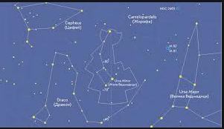
Застосування логарифмів у астрономії
Задача №1. Обчислити абсолютну зоряну величину Полярної зорі (α + Малої Ведмедиці), якщо її видима зоряна величина 2,1, а відстань до неї 650 св.р.
Розв’язання: М=m+5-5lg(D)=2.1+5-5*3.26=-9.53
Notes:
Розв’язування прикладних задач. Використання логарифмів при визначенні параметрів зорь в астрономії.
Задача №1. Обчислити абсолютну зоряну величину Полярної зорі (α + Малої Ведмедиці), якщо її видима зоряна величина 2,1, а відстань до неї 650 св.р.
Розв’язання: М=m+5-5lg(D)=2.1+5-5*3.26=-9.53

Slide 16
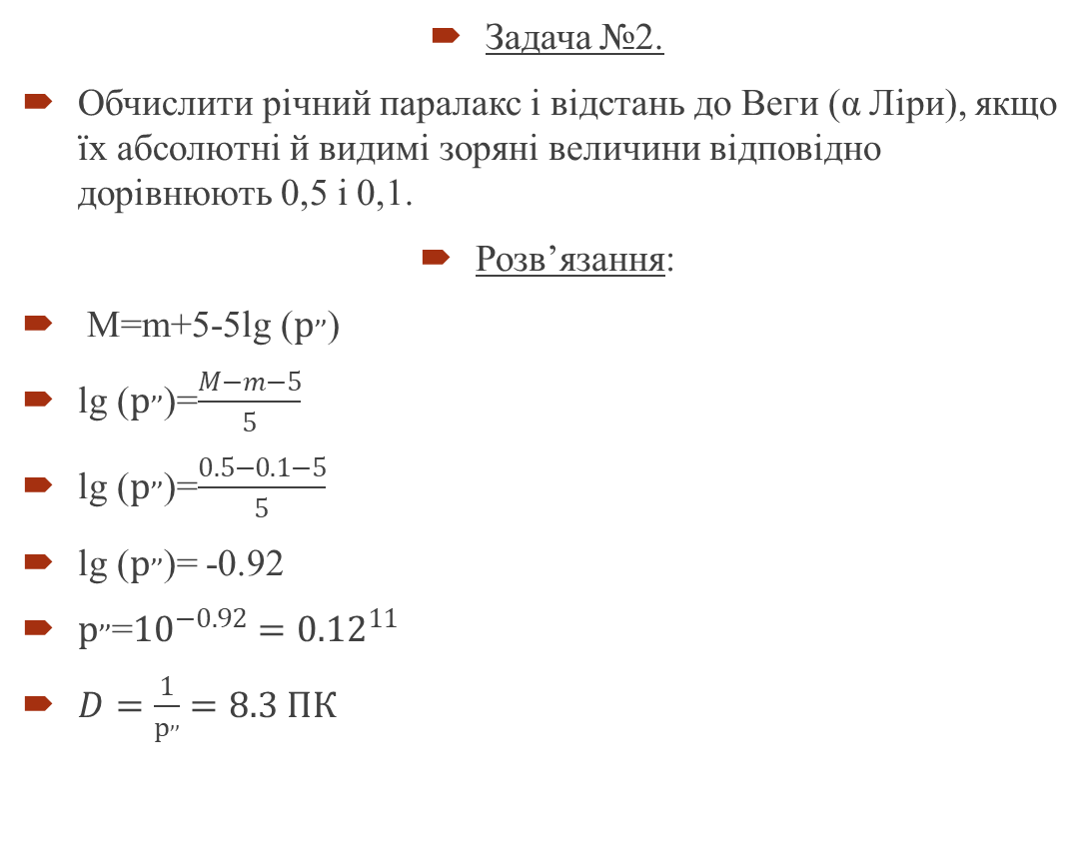
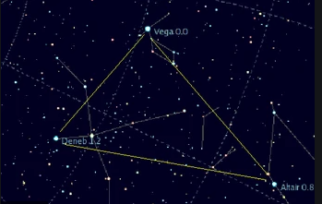
Застосування логарифмів у астрономії
Notes:
Задача №2. Обчислити річний паралакс і відстань до Веги (α Ліри), якщо їх абсолютні й видимі зоряні величини відповідно дорівнюють 0,5 і 0,1.
Розв'язання

Slide 17
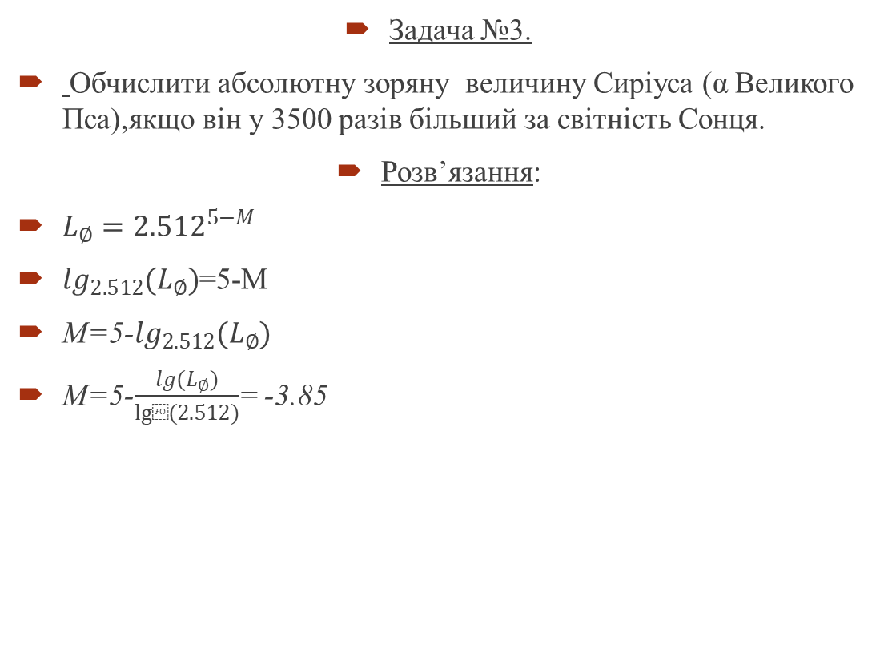
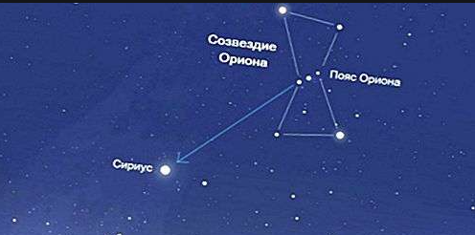
Застосування логарифмів у астрономії
Notes:
Обчислити абсолютну зоряну величину Сиріуса (α Великого Пса),якщо він у 3500 разів більший за світність Сонця.
Розв’язання:

Slide 18
Підсумок уроку
Що відчували сьогодні на уроці?
З якими труднощами ви зустрілися?
Що було сьогодні на уроці незвичайного?
Що запам'ятали з уроку?
Notes:
Завершуючи урок я хотіла звернутися до вас з такими запитаннями.
Оцініть результати уроку:
Що відчували сьогодні на уроці?
З якими труднощами ви зустрілися?
Що було сьогодні на уроці незвичайного?
Що запам'ятали з уроку?

Slide 19
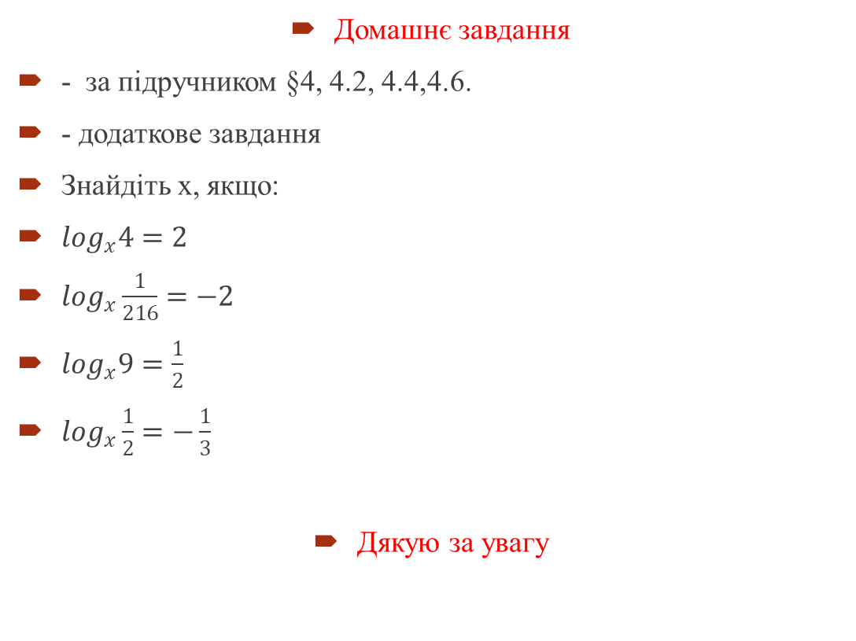
Домашне завдання
Notes:
І на завершення Домашнє завдання
Домашнє завдання
- за підручником §4, 4.2, 4.4, 4.6.
- додаткове завдання
Знайдіть х, якщо:

Slide 20
До зустрічі.
Notes:
Дякую за увагу.
До зустрічі.
Успіхів на майбутнє.
Сподіваюсь, що урок сподобався.

